Slide 1


Kính chào thầy cô
cùng các em học sinh
1
2
3
4
5
Giáo viên:
Môn học: KHTN 8
Trường:

Slide 2





KHỞI ĐỘNG

Slide 3
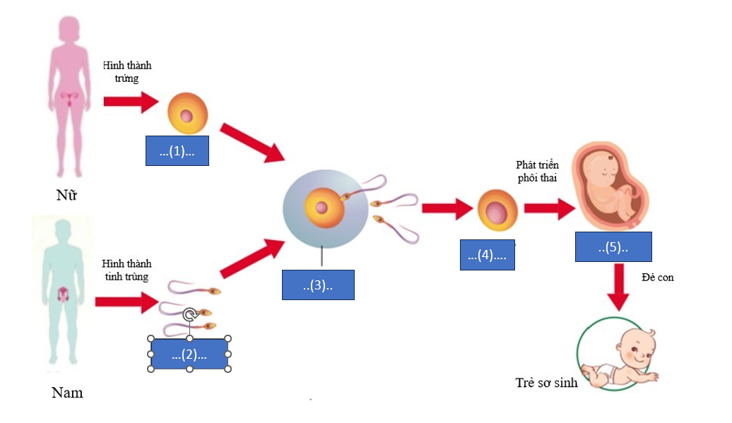

Slide 4
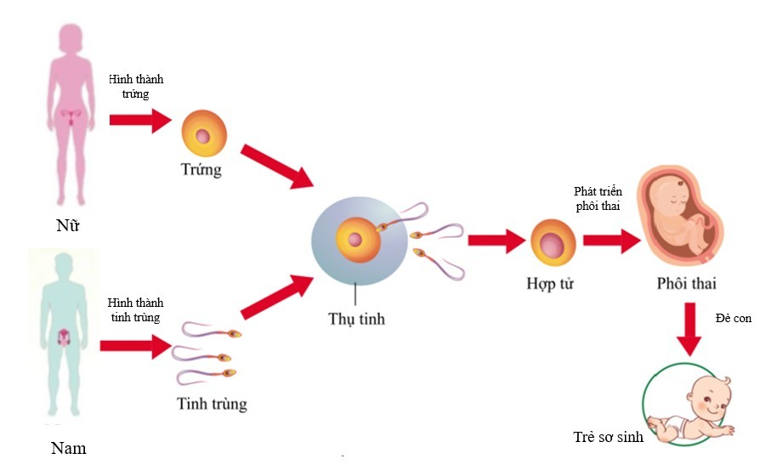

Slide 5
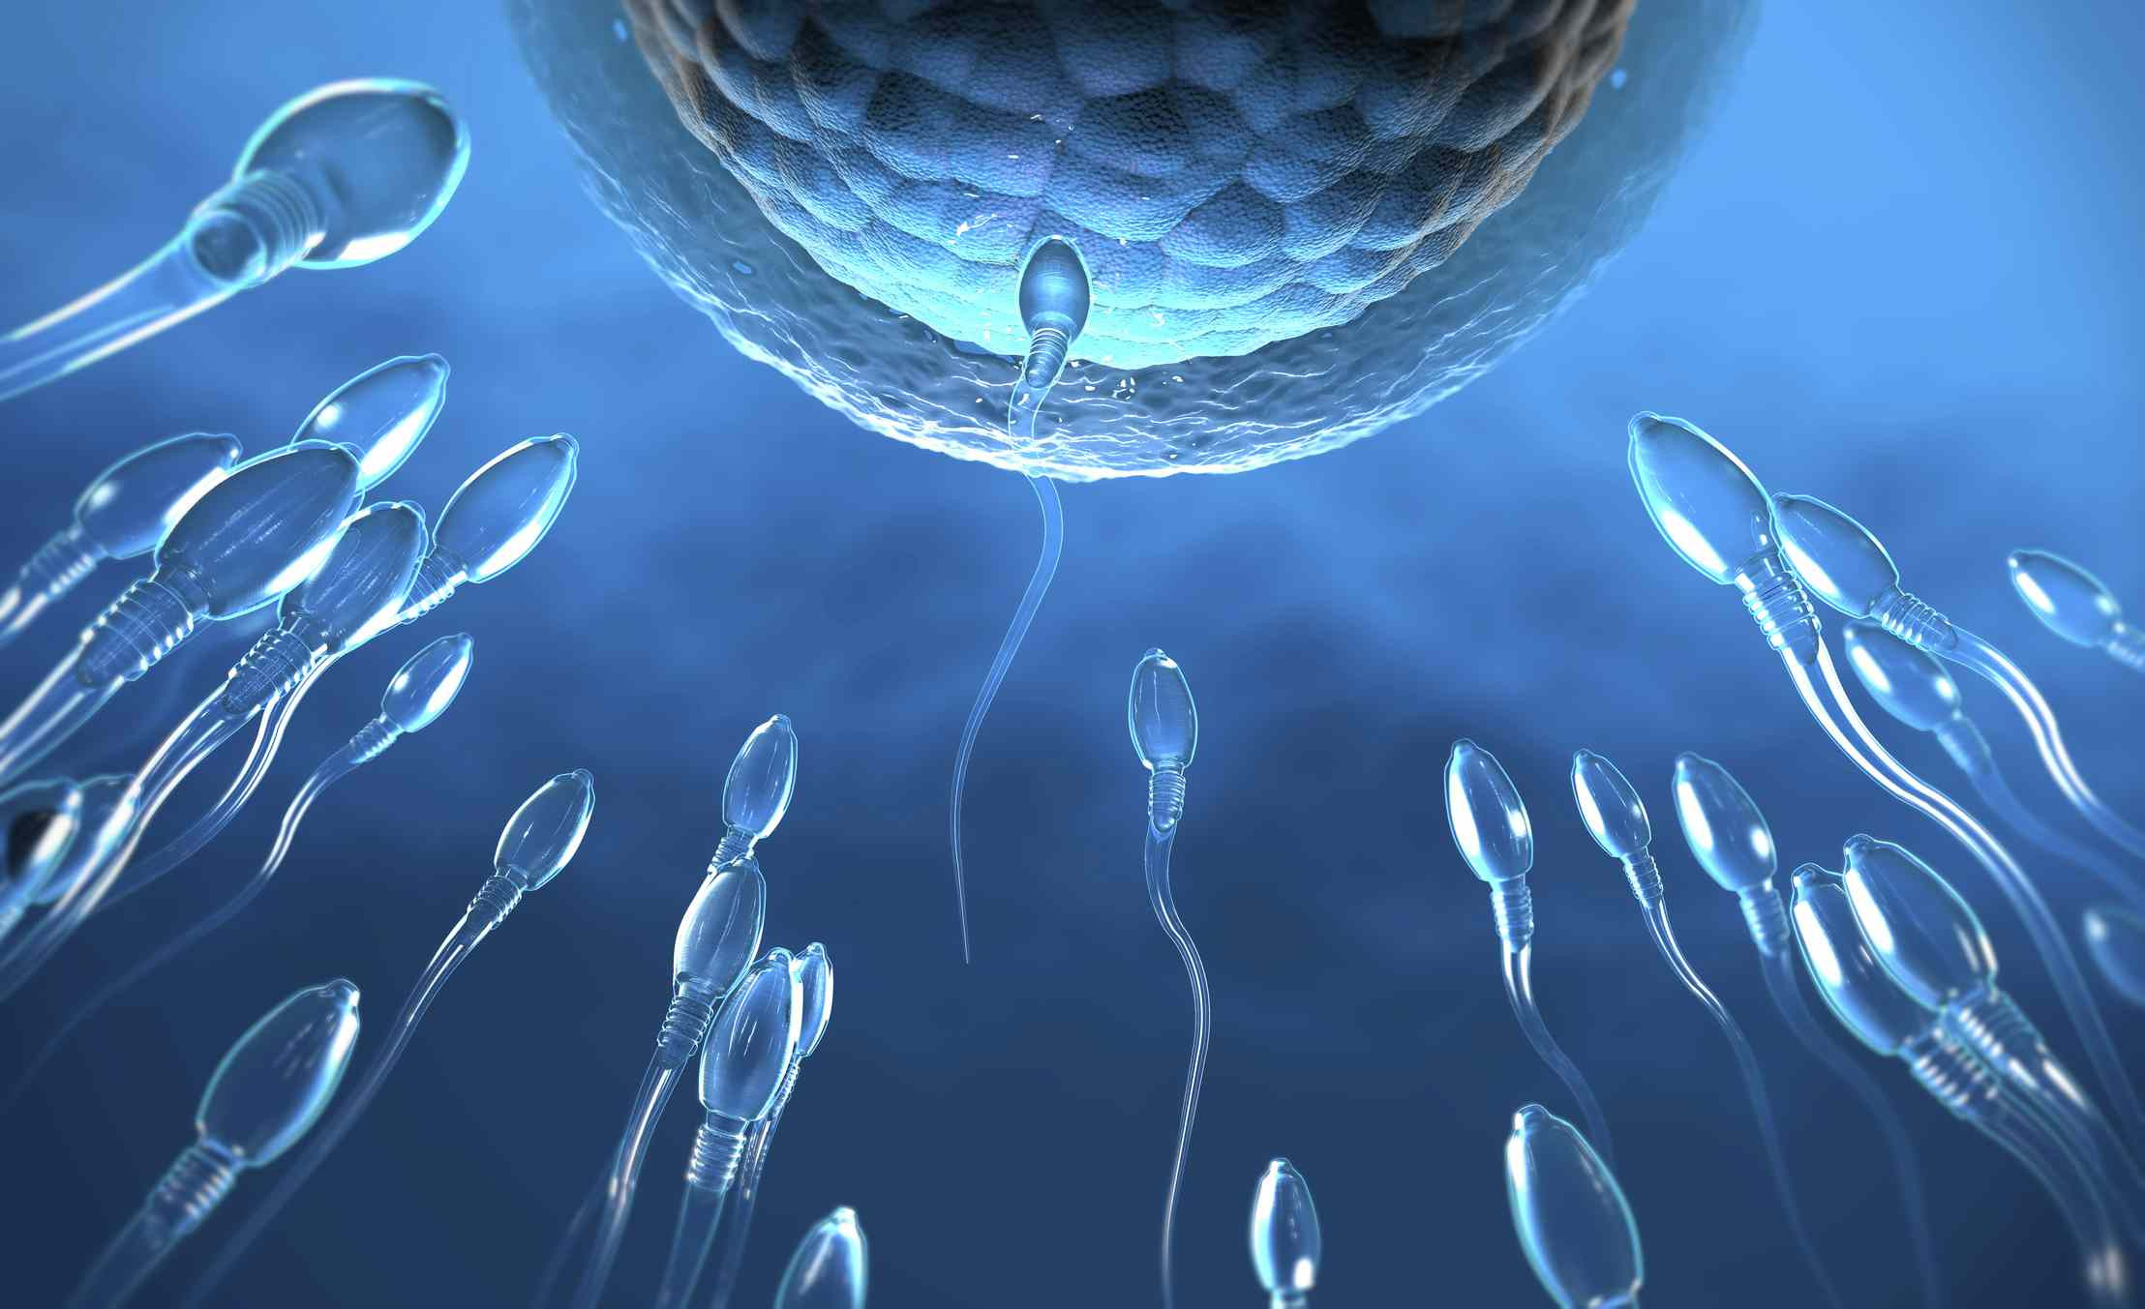
CHƯƠNG VII: SINH HỌC CƠ THỂ NGƯỜI
BÀI 40: SINH SẢN Ở NGƯỜI

Slide 6
Hiện tượng kinh nguyệt và các biện pháp tránh thai
NỘI DUNG
Một số bệnh lây qua đường sinh dục và bảo vệ sức khỏe sinh sản
Hệ sinh dục
Thụ tinh và thụ thai
I/
II/
III/
IV/

Slide 7
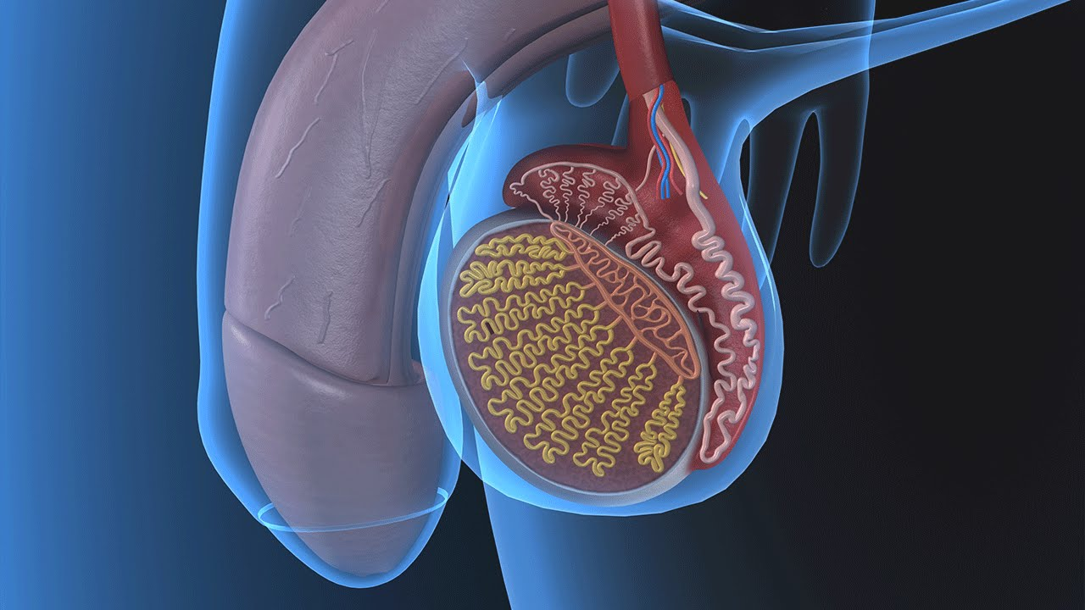
I. HỆ SINH DỤC

Slide 8


Slide 9
Lớp chia thành các nhóm cặp đôi 1 nam – 1 nữ tạo thành một cặp. Bạn nam tìm hiểu phần cấu tạo cơ quan sinh dục nam, bạn nữ tìm hiểu cấu tạo cơ quan sinh dục nữ.
Thảo luận nhóm 10 phút trả lời phiếu học tập số 1.

Slide 10
HỆ SINH DỤC
Phiếu học tập 1: Quan sát hình Cơ quan sinh dục nam, Cơ quan sinh dục nữ và nghiên cứu thông tin SGK trả lời câu hỏi: Câu 1: Hoàn thiện bảng Câu 2: Tinh hoàn nằm trong bìu có thuận lợi gì cho việc sản sinh tinh trùng ? ....

Slide 12

Các bộ phận của cơ quan sinh dục nam
Tinh hoàn: sản xuất tinh trùng, tiết hoocmoon testôstêrôn.
Mào tinh: hoàn thiện cấu tạo của tinh trùng.
Ống dẫn tinh: dẫn tinh trùng từ tinh hoàn đến túi tinh.
Túi tinh: dự trữ và nuôi dưỡng tinh trùng.
Bìu: đảm bảo nhiệt độ thích hợp để sinh tinh
Dương vật: dẫn nước tiểu, dẫn tinh trùng qua ống đái
Tuyến sinh dục phụ:
+Tuyến tiền liệt tiết dịch tạo thành tinh dịch
+Tuyến hành (tuyến côpơ) tiết dịch nhờn

Slide 13
Các bộ phận của cơ quan sinh dục nữ
Buồng trứng
Phễu dẫn trứng
Ống dẫn trứng
Sản sinh ra trứng
Thu và hứng trứng đã chín rụng
Dẫn trứng tới tử cung
Tử cung
Âm đạo
Tuyến tiền định
Đón nhận và nuôi dưỡng trứng đã được thụ tinh
Nơi tiếp nhận tinh trùng và đường ra của em bé khi sinh
Tiết dịch bôi trơn âm đạo

Slide 14
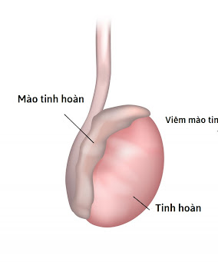
Mào
tinh hoàn
Tinh hoàn nằm trong bìu để giữ mức nhiệt độ luôn thấp hơn nhiệt độ cơ thể là từ 0,5 đến 2⁰C, tạo điều kiện thuận lợi cho sự sinh trưởng và phát triển của tinh trùng và sản sinh hormone sinh sản (hormone testosteron).
Tinh hoàn

Slide 15
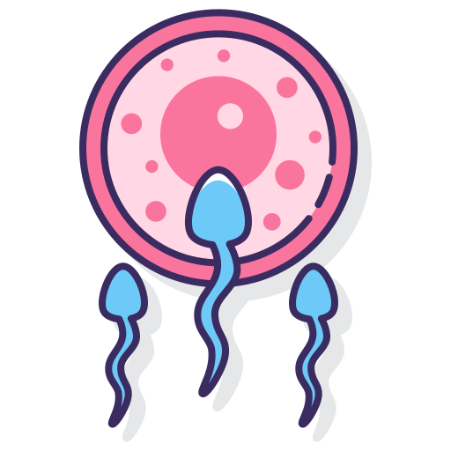
II. THỤ TINH VÀ THỤ THAI

Slide 16
Video tư liệu về quá trình thụ tinh, thụ thai: https://www.youtube.com/watch?v=tdRIpScHy-s

Slide 17
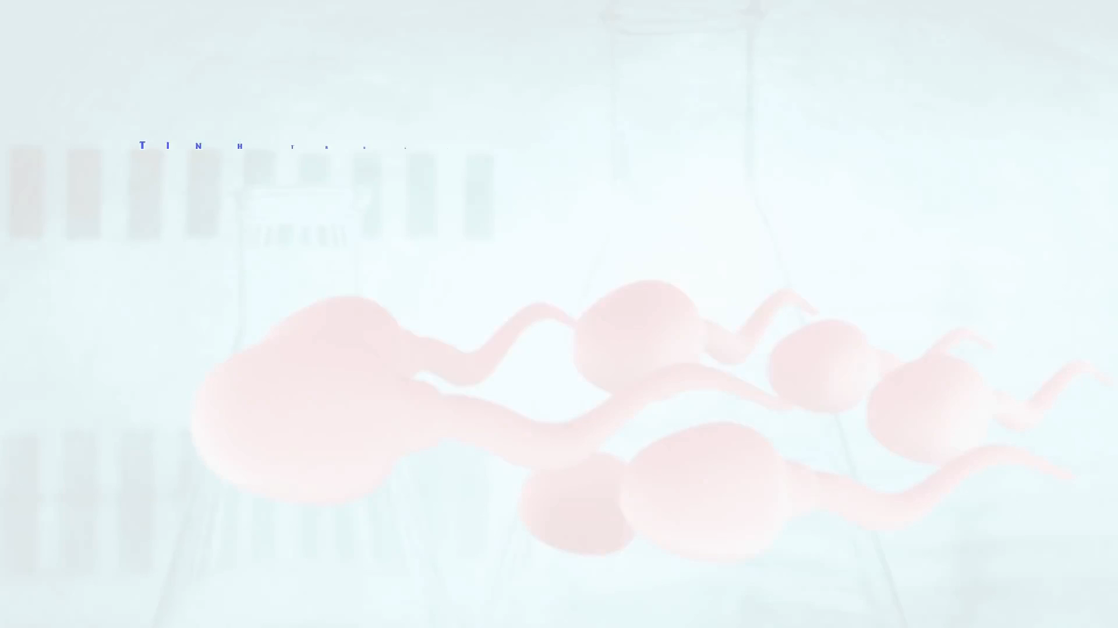
PHIẾU HỌC TẬP SỐ 2
Tiêu chí | Thụ tinh | Thụ Thai
Khái niệm
Vị trí diễn ra
Điều kiện xảy ra

Slide 18
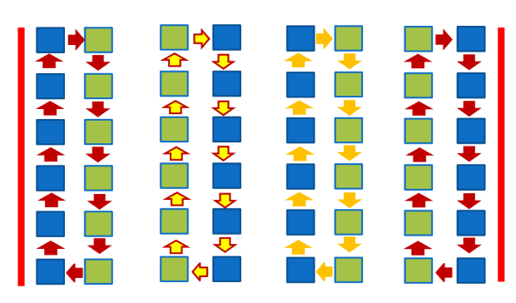
- B1: Làm việc cá nhân trả lời PHT trong 5 phút.
- B2: Hoạt động thảo luận cặp đôi theo kĩ thuật lẩu băng chuyền trong 5 phút

Slide 19

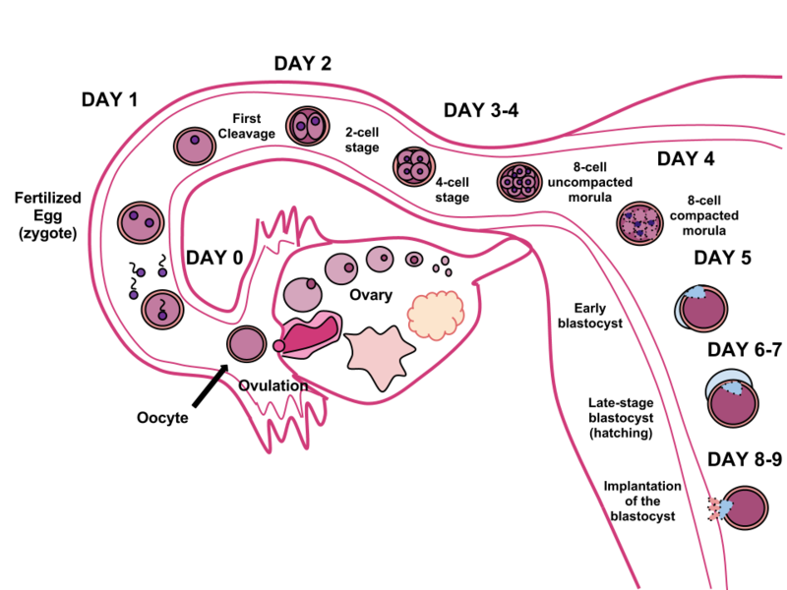
Thụ tinh là sự kết hợp giữa trứng và tinh trùng để tạo thành hợp tử.
Điều kiện thụ tinh là trứng và tinh trùng gặp nhau ở 1/3 ống dẫn trứng phía ngoài.
Vậy điều kiện nào để xảy ra sự thụ tinh?

Slide 20
Sau khi thụ tinh thành hợp tử, hợp tử di chuyển xuống tử cung làm tổ mất khoảng 7 ngày, vừa di chuyển vừa phân chia. Khi tới tử cung, khối tế bào đã phân chia sẽ bám vào lớp niêm mạc tử cung đã được chuẩn bị sẵn (dày, xốp và xung huyết) để làm tổ và sẽ phát triển thành thai. Đó là sự thụ thai.
Thụ thai là trứng được thụ tinh bám vào thành tử cung tiếp tục phát triển thành thai.
Điều kiện thụ thai là trứng được thụ tinh phải bám vào thành tử cung.

Slide 21
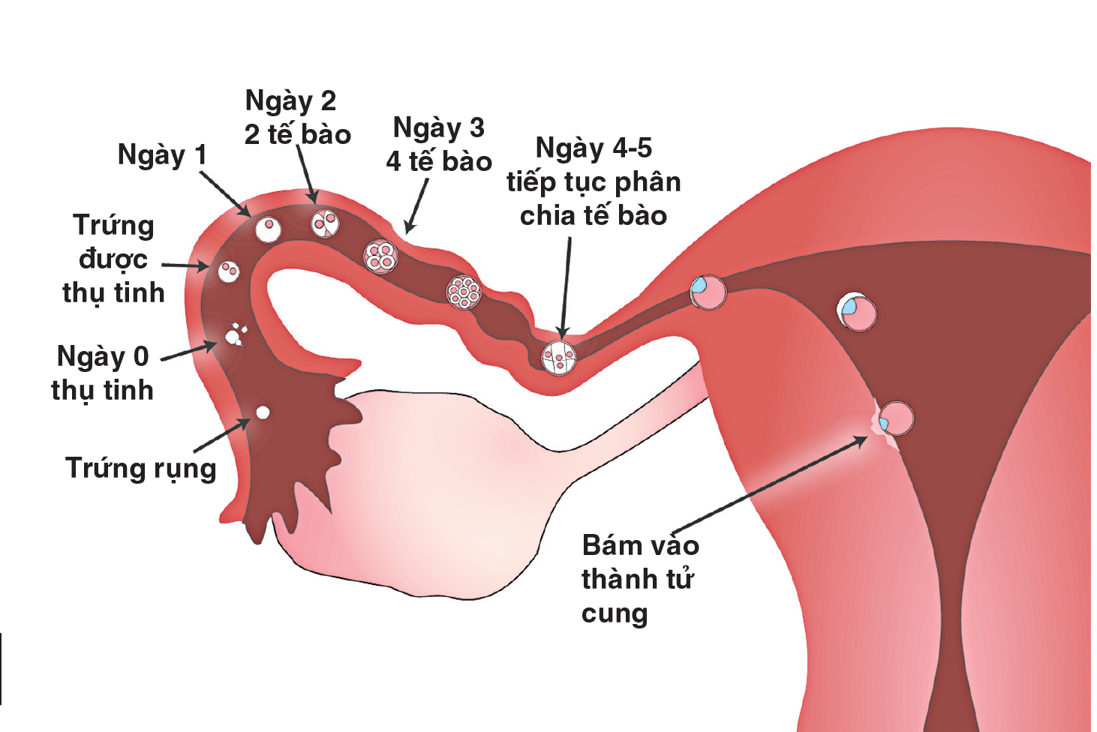

Slide 22
Thụ tinh là quá trình kết hợp của tinh trùng và trứng tạo thành hợp tử.
- Hợp tử phát triển thành phôi, phôi bám vào lớp niêm mạc tử cung để làm tổ và phát triển thành thai gọi là sự thụ thai.
- Phôi thai thực hiện trao đổi chất với cơ thể mẹ qua nhau thai nên khi mang thai, người mẹ cần có chế độ ăn uống hợp lí để tránh ảnh hưởng đến thai nhi.

Slide 23
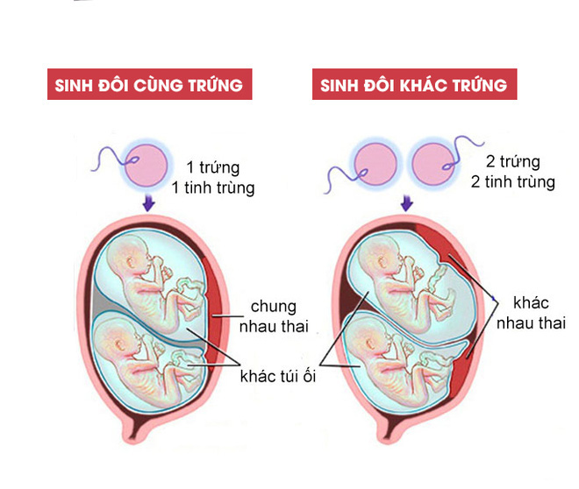
Sinh đôi cùng trứng
Sinh đôi khác trứng
1 trứng
1 tinh trùng
2 trứng
2 tinh trùng
khác
nhau
thai
chung
nhau thai
khác túi ối

Slide 24
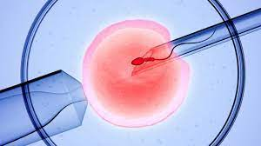

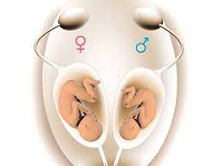
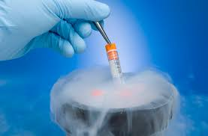

Slide 25
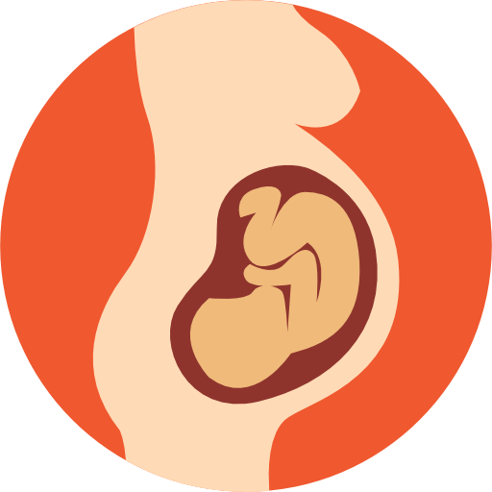
TẠI SAO NẠO PHÁ THAI NHIỀU LẦN LẠI DẪN ĐẾN VÔ SINH?
Nạo phá thai sẽ làm tổn thương thành tử cung.
Trứng thụ tinh không bám vào thành tử cung thì sự thụ thai không có kết quả.
Hoặc trứng thụ tinh bám vào thành tử cung nhưng không phát triển tiếp thì sự thụ thai không có kết quả

Slide 26





III
HIỆN TƯỢNG KINH NGUYỆT
VÀ CÁC BIỆN PHÁP TRÁNH THAI

Slide 27
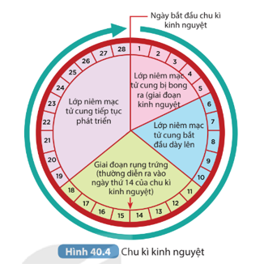

Slide 28
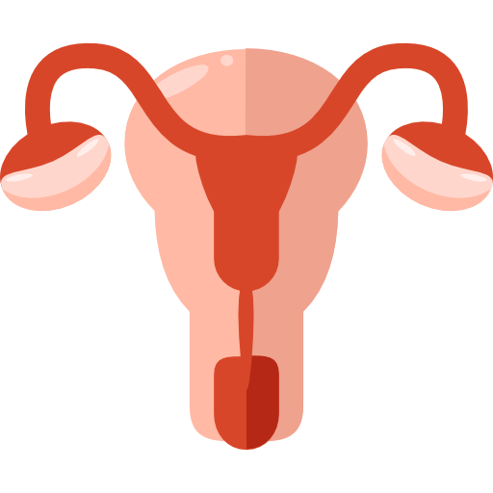
Khi trứng không được thụ tinh, lớp niêm mạc tử cung bong ra, thoát ra ngoài cùng máu và dịch nhày nhờ sự co bóp của tử cung gọi là hiện tượng kinh nguyệt.
- Kinh nguyệt xảy ra theo chu kì, thường là 28-32 ngày.
- Cần giữ vệ sinh cơ thể sạch sẽ trong những ngày có kinh nguyệt để tránh gây ảnh hưởng đến hệ sinh dục.

Slide 29
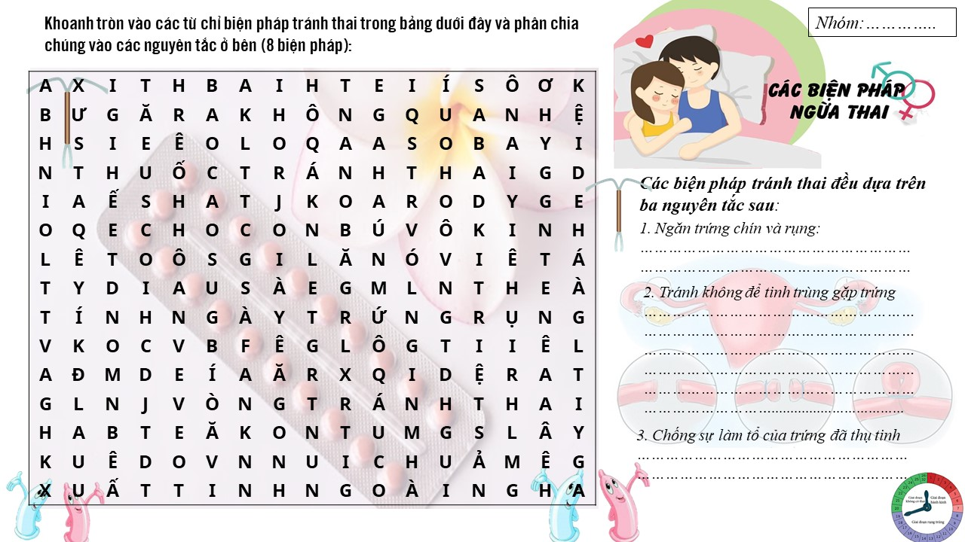

Slide 30
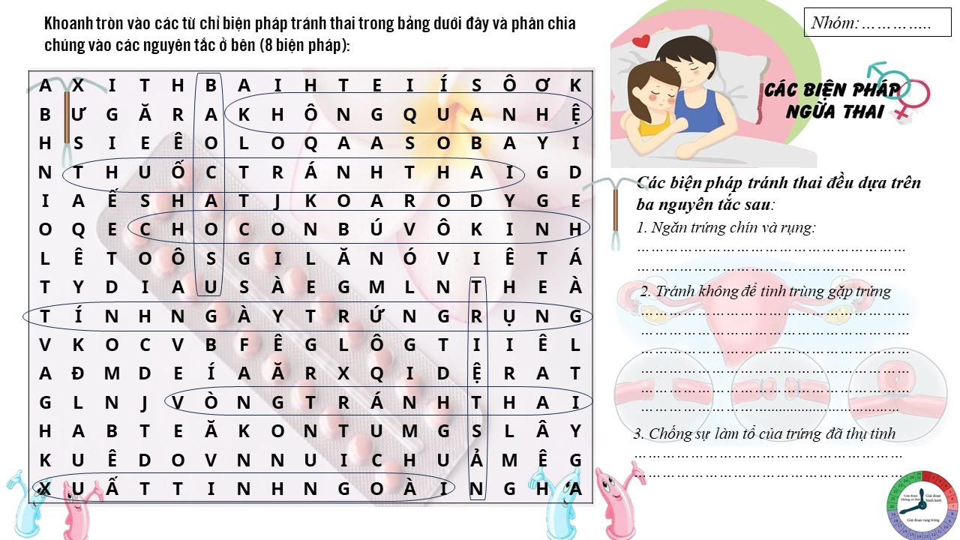

Slide 31
Nguyên tắc 1: Ngăn trứng chín và rụng
Thuốc tránh thai, cho con bú vô kinh.
- Nguyên tắc 2: Tránh không để tinh trùng gặp trứng
Không quan hệ, bao cao su, tính ngày trứng rụng, xuất tinh ngoài, triệt sản.
- Nguyên tắc 3: Chống sự làm tổ của trứng đã thụ tinh
Vòng tránh thai.

Slide 32
Để tránh mang thai ngoài ý muốn và phòng tránh các bệnh lây nhiễm qua đường tình dục cần:
- Không quan hệ tình dục trước tuổi trưởng thành…
- Lựa chọn phương pháp tránh thai phù hợp: sử dụng bao cao su, thuốc tránh thai…

Slide 33
IV. Một số bệnh lây qua đường sinh dục và bảo vệ sức khỏe sinh sản

Slide 34
B1: GV chia lớp thành 4 cụm, mỗi cụm 3 nhóm
+ Nhóm 1: Tìm hiểu về bệnh giang mai.
+ Nhóm 2: Tìm hiểu về bệnh lậu.
+ Nhóm 3: Tìm hiểu về HIV/AIDS

Slide 35
B2: Chuyên gia mỗi nhóm hình thành nhóm mảnh ghép
 | Bệnh giang mai | Bệnh lậu | AIDS
Biểu hiên
Nguyên nhân
Con đường lây nhiễm
Cách phòng tránh

Slide 36

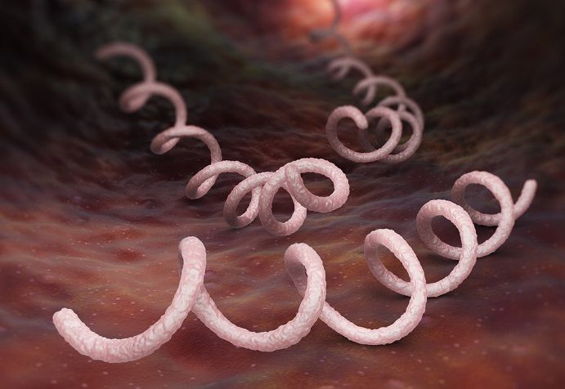
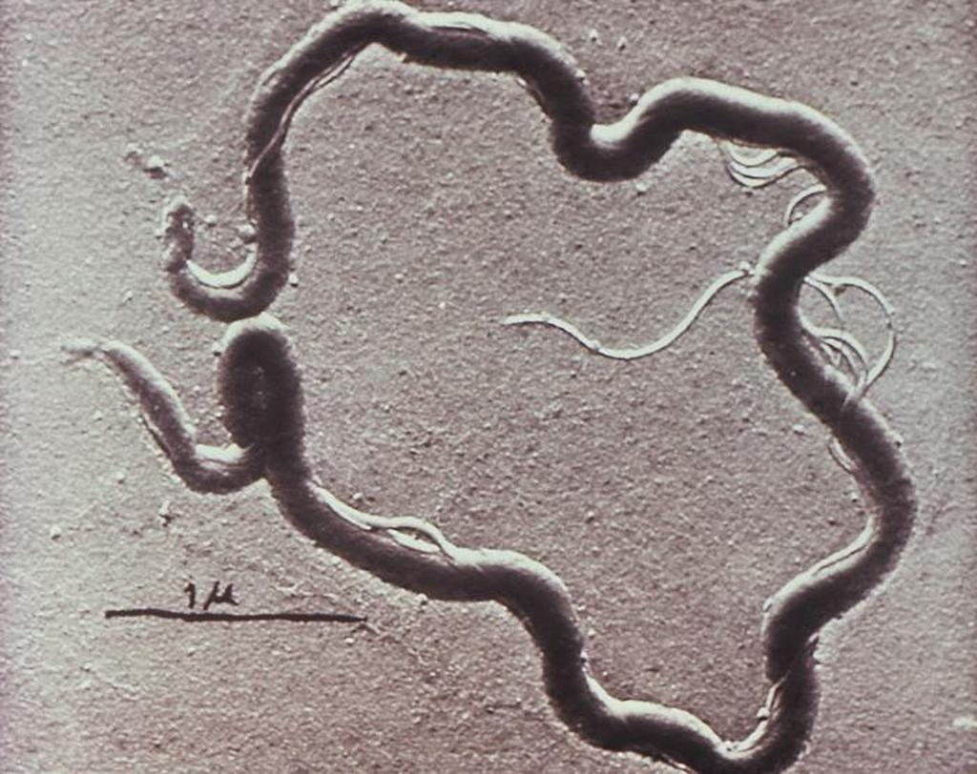
Bệnh giang mai một loại vi khuẩn có tên là xoắn khuẩn giang mai (Treponema pallidum) gây nên. Xoắn khuẩn giang mai có hình lò xo, bao gồm 6-14 vòng xoắn.
Sức đề kháng của xoắn khuẩn này rất yếu, ở nhiệt độ phòng từ 20 đến 30 độ C, xoắn khuẩn sẽ chết. Trong nước đá, nó vẫn giữ được tính di động rất lâu, ở nhiệt độ 45 độ C nó sẽ bị chết sau 30 phút. Các chất sát khuẩn, xà phòng có thể diệt được xoắn khuẩn này trong vài phút.

Slide 37
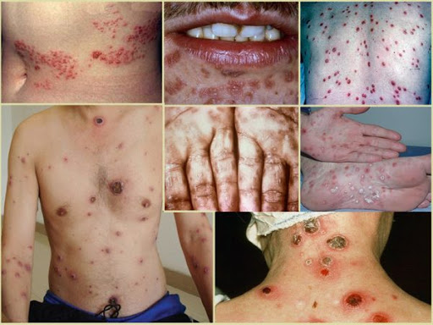
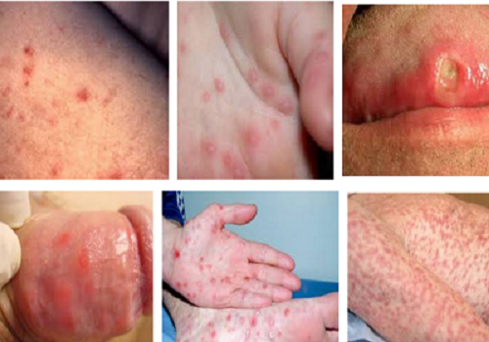
Xuất hiện các vết loét, nông, cứng, có bờ viền,
không đau, và không có mủ, sau biến mất.
Nhiễm trùng vào máu tạo những vệt chấm đỏ.
Bệnh nặng có thể gây sang chấn thần kinh

Slide 38
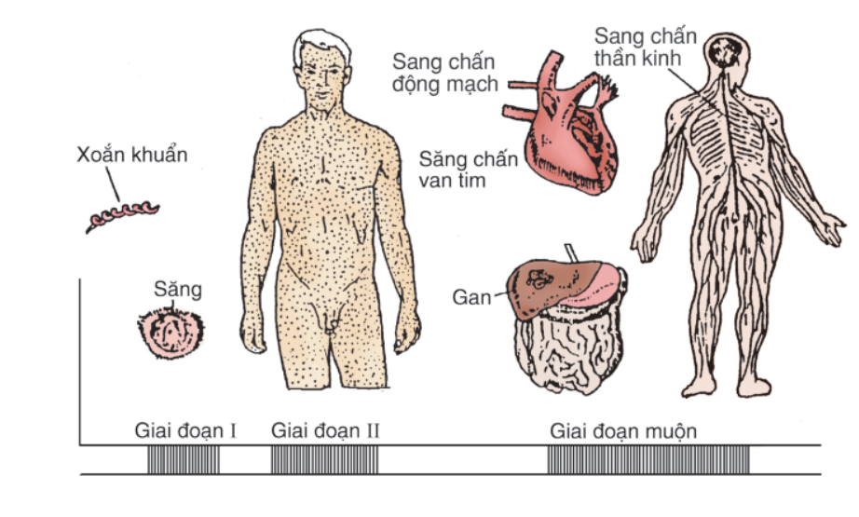

Sang chấn
thần kinh
Sang chấn
động mạch
Xoắn khuẩn
Sang chấn
van tim
Săng
Gan
Giai đoạn I
Giai đoạn II
Giai đoạn muộn
Các giai đoạn phát triển
của bệnh giang mai

Slide 39
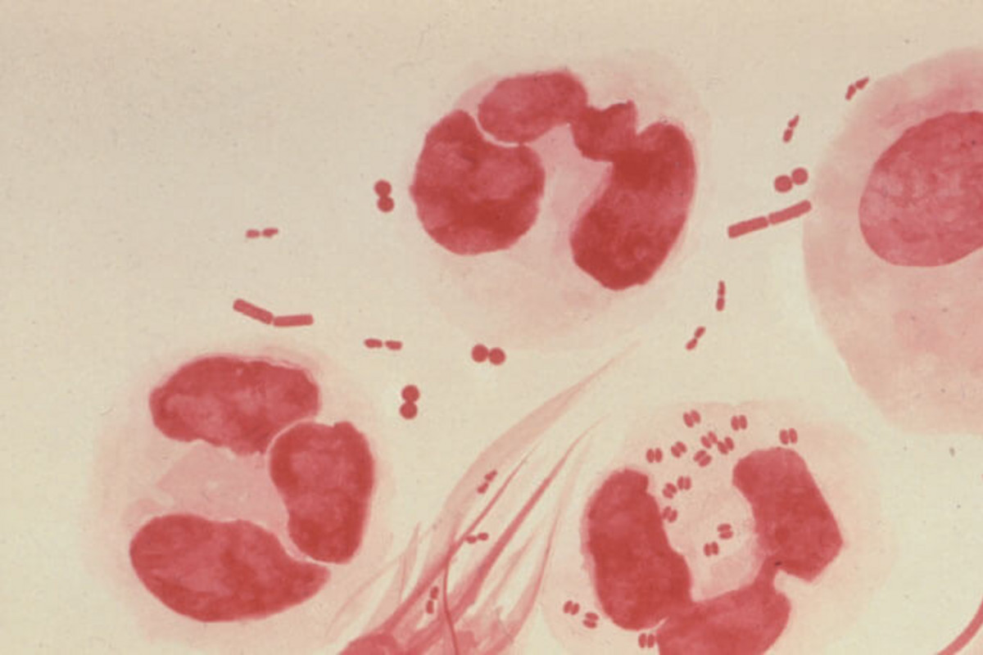
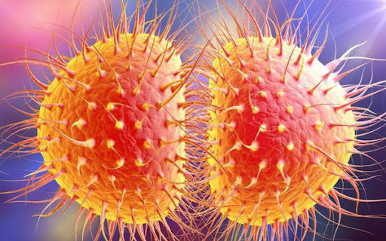
Bệnh lậu do một loại vi khuẩn hình hạt cà phê thường xếp thành từng cặp gọi là song cầu khuẩn. Chúng khó tồn tại lâu ngoài tự nhiên nhưng sống được nhiều năm trong cơ thể người bệnh.

Slide 40
Biểu hiện ở nam giới: đái buốt, tiểu tiện có máu lẫn mủ do viêm.
Bệnh có thể tiến triển sâu vào bên trong.

Slide 41

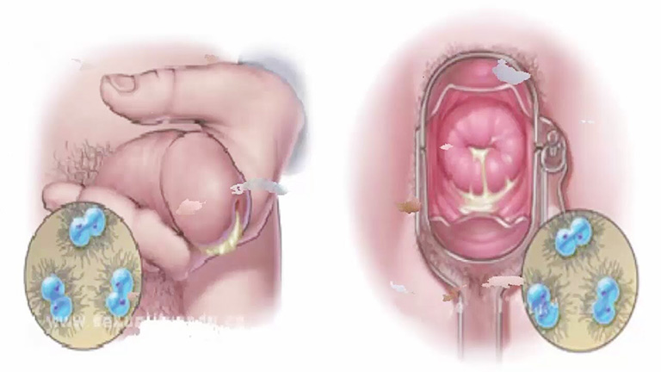
Biểu hiện ở nữ giới: khó phát hiện, khi phát hiện bệnh đã khá nặng, ăn sâu vào ống dẫn trứng.

Slide 42
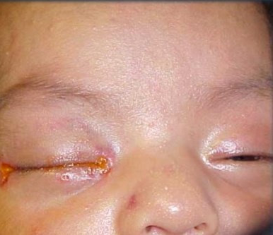
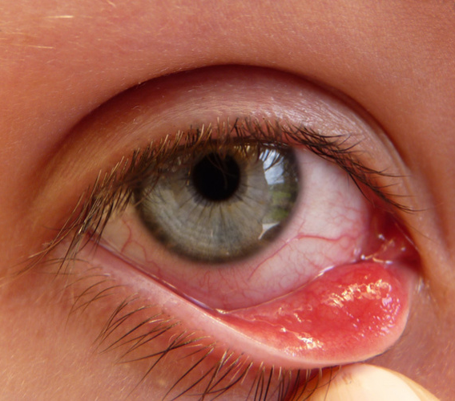
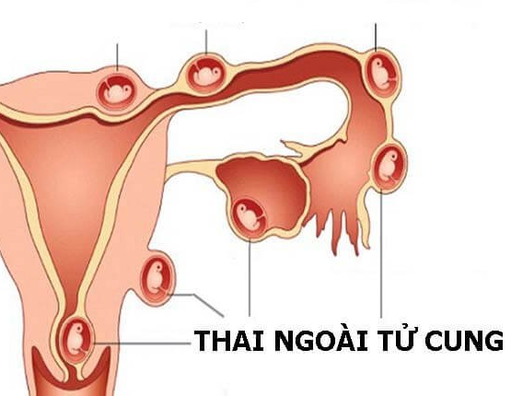
Tác hại của bệnh lậu:
+ Gây vô sinh
+ Bị viêm kết mạc
+ Có nguy cơ chửa ngoài dạ con
+ Con sinh ra có thể bị mù lòa

Slide 43
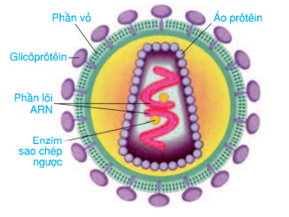
Virus HIV
Virus gây suy giảm miễn dịch ở người
Sơ đồ cấu tạo virus HIV

Slide 44
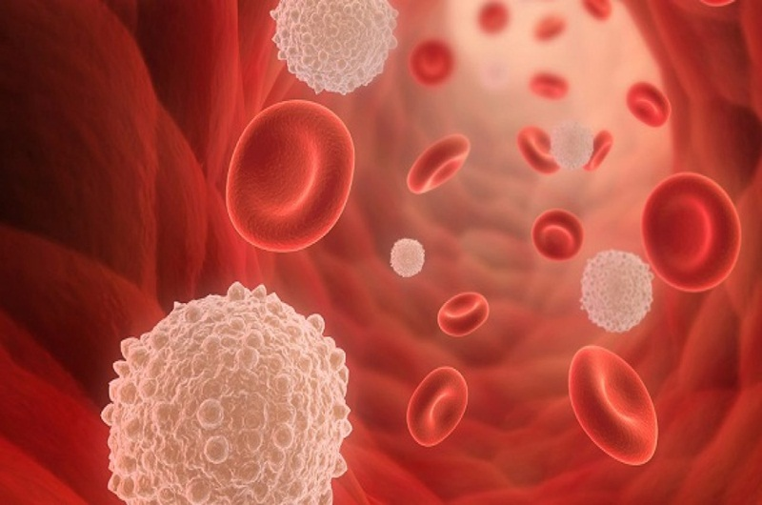
Bạch cầu bảo vệ cơ thể theo 3 hàng rào phòng thủ
Thực bào
Bạch cầu
Tiết kháng thể, vô hiệu hóa kháng nguyên
Phá hủy tế bào bị nhiễm bệnh

Slide 45
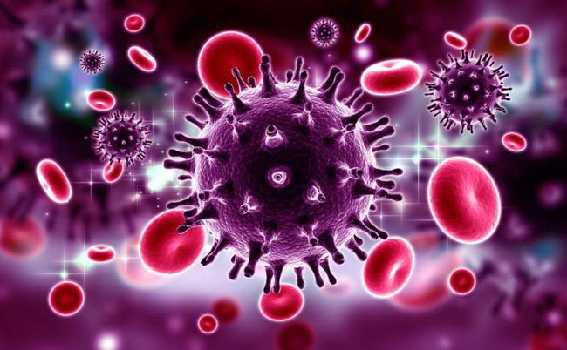
HIV
Phá hủy tế bào bị nhiễm bệnh

Slide 46
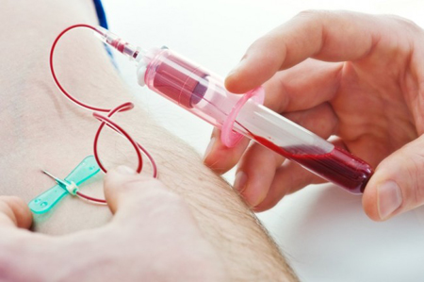
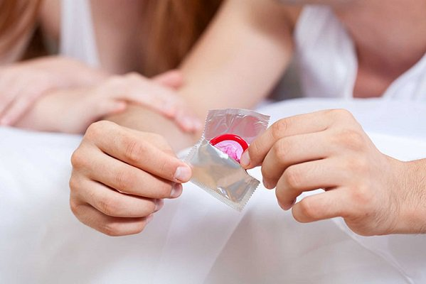
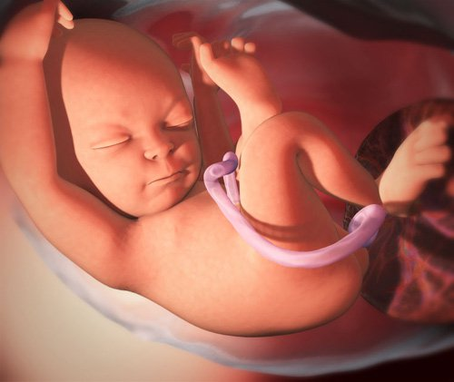
CON ĐƯỜNG LÂY TRUYỀN
1
2
3
Đường máu
Quan hệ tình dục
Từ mẹ sang con

Slide 47
Nội dung điều tra | Có | Không
Biết về cấu tạo và chức năng của cơ quan sinh dục.
Biết việc nạo, phá thai ảnh hưởng xấu đến sức khỏe sinh sản.
Biết các biện pháp phòng ngừa xâm hại tình dục.
Biết về các biện pháp tránh thai ngoài ý muốn.
Biết nguyên nhân, triệu chứng, cánh phòng chống bệnh lậu.
Biết nguyên nhân, triệu chứng, cánh phòng chống bệnh giang mai.
Biết nguyên nhân, triệu chứng, cánh phòng chống AIDS.
PHIẾU ĐIỀU TRA SỰ HIỂU BIẾT VỀ
SỨC KHỎE SINH SẢN VỊ THÀNH NIÊN

Slide 48
BÀI TẬP ÔN TẬP

Slide 49

Em hãy chọn chức năng thích hợp ở cột bên phải(kí hiệu a,b,c,...) điền vào ô trống tương ứng với mỗi bộ phận của cơ quan sinh dục nam cột bên trái(kí hiệu 1, 2, 3,...)
Cơ quan | Chức năng
1. Tinh hoàn | a) Tiết dịch hòa với tinh trùng từ túi tinh chuyển ra để tạo thành tinh dịch
2. Mào tinh hoàn | b) Nơi nước tiểu và tinh dịch đi qua
3. Bìu | c) Nơi sản xuất tinh trùng
4. Ống dẫn tinh | d) Tiết dịch để trung hòa axit trong ống đái, chuẩn bị cho tinh phóng qua, đồng thời làm giảm ma sát trong quan hệ tình dục
5. Túi tinh | e) Nơi chứa và nuôi dưỡng tinh trùng
6. Tuyến tiền liệt | g) Nơi tinh trùng tiếp tục phát triển và hoàn thiện về cấu tạo
7. Ống đái | h) Dẫn tinh trùng từ tinh hoàn đến túi tinh
8. Tuyến hành(Côpơ) | i) Bảo đảm nhiệt độ thích hợp cho quá trình sinh tinh
c
g
i
h
e
a
b
d

Slide 50
TRẮC NGHIỆM
ÔN TẬP

Slide 51
Câu 1. Hệ sinh dục nữ ngoài chức năng sản xuất trứng và tiết hormone sinh dục, còn có thể
A. là nơi diễn ra quá trình thụ tinh, phát triển kinh nguyệt.
B. dự trữ trứng.
C. là nơi diễn ra quá trình thụ tinh, phá triển của phôi thai.
D. tiết ra các chất nhờn làm giảm tính acid của dịch âm đạo.

Slide 52
Câu 2. Hệ sinh dục của nam tiết ra hormone
A. Estrogen và progesterone.
B. Somatostatin.
C. Insulin
D. Testosterone

Slide 53
Câu 3. Khi tinh dịch được phóng vào âm đạo và gặp trứng ở thời điểm thích hợp sẽ xảy ra hiện tượng
A. kinh nguyệt.
B. Hình thành phôi
C. thụ tinh
D. Phát triển thai

Slide 54
Câu 4. Sau khi trứng rụng mà không được thụ tinh, sẽ xảy ra hiện tượng gì?
A. Thụ thai.
B. Kinh nguyệt
C. Thái hóa
D. Sinh tinh

Slide 55
Câu 5. Sau khi thụ tinh, hợp tử di chuyển
A. dọc theo ống dẫn trứng hướng đến tử cung.
B. dọc theo ống dẫn trứng hướng đến âm đạo.
C. dọc theo ống sinh tinh hướng đến âm đạo.
D. dọc theo ống dẫn tinh hướng đến tử cung.

Slide 56
Câu 6. Quan hệ tình dục không an toàn có thể dẫn đến hậu quả
A. Không mắc các bệnh lây truyền qua đường tình dục.
B. Mang thai ngoài ý muốn
C. Sức khỏe và tinh thần phát triển tốt.
D. Học tập vượt trội.

Slide 57
Câu 7. Bệnh nào dưới đây lây truyền qua đường tình dục?
A. Viêm phổi
B. Sốt siêu vi
C. Viêm màng não mủ
D. Giang mai

Slide 58


Cảm ơn các em
đã chú ý lắng nghe

